Slide 1
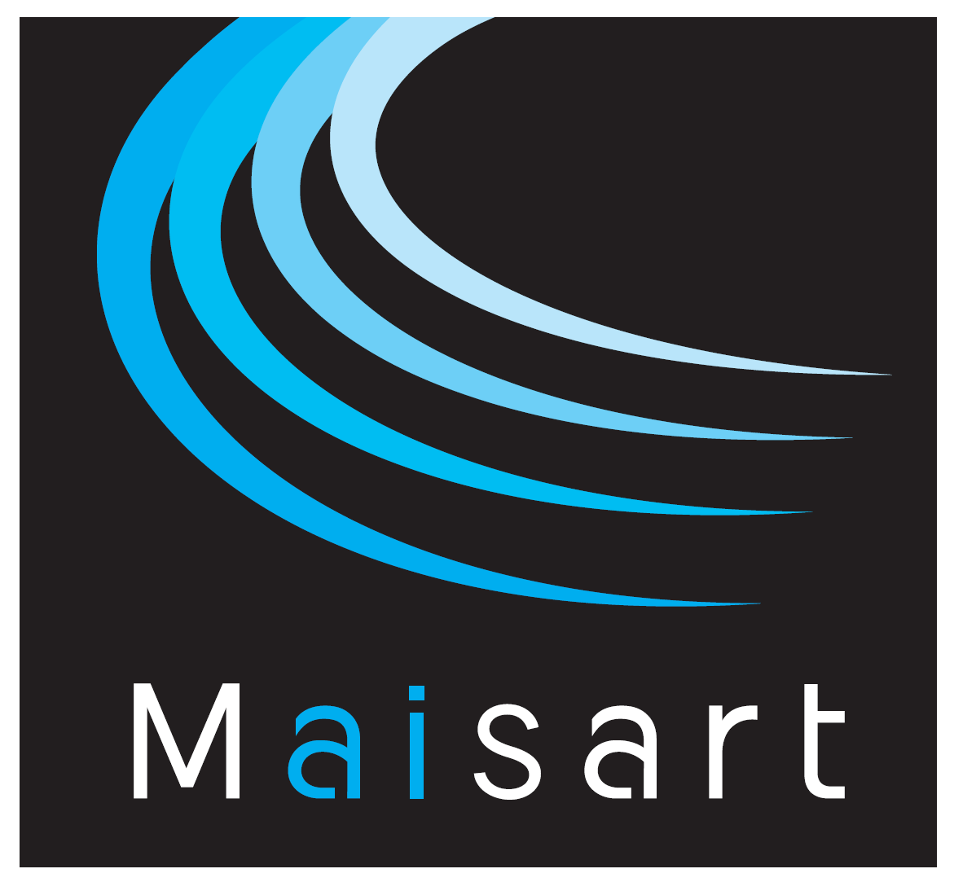
プロジェクト名称：（産総研冠ラボ連携） 遠隔操作サービス向け技術の高度化(新規)
社外秘
番号： 70
2023年度 重点基礎計画書
カテゴリ： 新技術の探索・創出
関連する発本横断プロジェクト： なし
プロジェクト期間： 2023/4～2026/3
担当部： 先端総研 メカトロ（機力）
リーダ： メカトロ（機力）GR
本テーマのポイント 多様な人々が身体的・時間的・空間的制約の中で望む活動ができていない社会課題に対して、遠隔操作サービスソリューションによって、多様な人々が制約を超えて誰でも・いつでも・どこからでもやりたいことができるインクルージョン社会の実現に貢献することを目指す。目指す社会の実現にあたっては、誰もが直感的に操作でき、いつでも・どこからでも手軽に操作できるように、特別な装置を必要とせず、日常行動の中で遠隔操作を可能とする操作I/Fの開発が鍵となる。他社に先行して当社が開発するために、当社独自技術である人の認知特性を活用した操作I/F技術に開発リソースを集中し、操作性と手軽さを圧倒的に高めると共に、遠隔操作中の生体信号データの蓄積・解析から感覚刺激に対する人の知覚特性のモデル化と、知覚特性を高めるための感覚刺激の制御技術を確立することで、模倣困難性を高め、持続的な競争優位性の構築を目指す。加えて、ターゲット市場である小売やサービス業等での顧客ニーズである少人化と、エンドユーザの遠隔操作中の省力化に対応するため、段階的自動化技術を更に高度化し、未知タスクに対しても自動タスクの再構築が可能な技術を確立する。これらの技術をベースに、顧客と共創しながら顧客課題を解決する遠隔操作ソリューションを創出していくことで、遠隔操作サービスの早期事業化を実現する

Slide 2
開発の背景
(1) 対象事業の市場状況（補足1 PEST分析、補足2 3C分析・市場参照）
・先進国の抱える少子高齢化、過度な都市化、労働力不足に加えて、多発する自然災害や新型コロナに関連して危険作業の人代替に関して、様々な産業分野で遠隔操作技術の早期社会実装のニーズが高まっている
・2020年頃から多くの遠隔操作サービス企業が実証実験を実施しており、遠隔操作サービス市場としては導入期の山を登り始めた状態。特に、2021年にはugo社やTelexistence社が、遠隔操作サービスを警備やコンビニ事業向けに納品しており、市場の形成が具体化しつつある状況
・内閣府主導のムーンショット型研究に設定されているサイバネティック・アバター基盤に対して2022年にMxNマルチペアリング型無線プラットフォームなどの4つのプロジェクトが更に追加
(2) 市場規模と今後の成長性（補足2 3C分析・市場参照）
・遠隔操作に関連した世界市場は2020年時点で約5600億円（※）で、今後も市場年平均成長率で約5%～20%の高い伸長が見込まれている
・メタバース市場は2030年に1兆ドル～10兆ドルに拡大する見込
遠隔操作サービスに関連する市場としては、規模と成長性の点で高い予測がある一方で、2022年時点では市場自体はまだ導入期にあり、早期に事業化を果たすことで先行者利益と高い市場シェアを獲得できる可能性が高い
※NEDO、「スマートテレオートノミー分野の技術戦略策定に向けて」, TSC Foresight, 2021年2月の数値を為替レート135円/＄で換算

Slide 3
開発の背景
(3) 他社動向（補足2 3C分析・競合参照）
・2022年4月に米国のSarcosが遠隔操作ロボット企業のRE2 Roboticsを1億ドルで買収。 2023年から電力線保守作業などの危険作業向けにサブスクリプションビジネスとして出荷予定
・川崎重工とソニーが合弁会社「リモートロボティクス」を2021年12月に設立。2022年2月に公衆回線を使用した実証実験を実施。2022年9月にサービスPF「Remolink」を発表
・TELEXISTENCEが2022年8月からTX SCARAをファミリーマート300店舗に納入開始。なお、2021年では遠隔操作の計画が、自動ロボットに遠隔操作バックアップ機能付きに計画変更
・ugoが2021年6月にIT系の製造メーカと業務提携し、生産体制を強化。警備用途で複数納入実績あり。なお、2020年頃までは、遠隔操作による家事支援ロボットを開発していたが、現在販売中のロボットはアーム付きAMRに遠隔操作のバックアップ機能付きに計画変更
・GITAIが2021年2月に18億円の資金を調達。2022年8月にはISS向けの10m級大型自律ロボットアームの地上実証試験を完了し、2023年にISS船外での技術実証を予定。なお、元々は遠隔操作ロボットを開発していたが、現在は完全に宇宙用自動ロボット開発にピボット
・ホンダが2021年9月にアバターロボットの開発を発表し、2023年度中に技術実証、2030年代の実用化を計画中
他社は2020年時点から比べると、いずれも累積調達資金が数十億に達し、従業員数も倍近くの50人弱へと規模が拡大。一方で、多くの企業で遠隔操作サービスの事業化に苦しんでいる印象（コストや人代替作業性など）で、短期的な資金確保のために、自動ロボットサービスにピボットする企業が増加。ただ、川崎重工などの大企業が参入しつつあり、競合他社の脅威は増している状況

Slide 4
開発の背景
(4) 当社の現状（補足2 3C分析・自社参照）
・2022年度までの重点基礎開発にて、差別化技術である視覚的力触覚技術をはじめとする人の認知特性を利用した操作I/F技術と、人操作データによるサブタスク分節化をベースとした段階的な自動化技術を開発し、各要素技術を統合した遠隔操作システムの開発と遠隔操作サービスの事業化に向けた概念実証と社内外への提案活動を実施中
・提案活動の結果の一例として、NTTのアクセスサービスシステム研究所と共同で遠距離での遠隔操作実証実験（2023年1月～3月を予定）の実施に向けて社会本・C電と共に協議中。今回の連携を通じて、遠隔操作技術として社外連携領域として考えていた通信技術において、将来的にNTTとの全般的な連携へと繋げることを計画
・通電にて防衛事業向けに遠隔操作ロボット「DiaroiD」の3号機を製作し、2022年6月のロボットワールド2022に出展。展示を通じて、EV用バッテリーの破壊試験作業への適用の引き合いがあり、現在コベルコ科研、製品評価技術基盤機構、JARI等に提案中
・本開発で開発予定の感覚刺激制御技術（ニューロフィードバック技術）に関連して、2017年から実施しているMERLとの共同研究にて、NeuroIPS2021での脳波に関する転移学習において被験者個人差に対するタスクで最高成績を収めるなど、被験者個人差に依存しない脳波データ処理技術、転移学習技術に強みを保有
当社現状としては、継続して事業化に向けて社内外への提案活動を実施中で、通電含めて実証実験に向けた動きが具体化しつつある状況。競合他社との差別化技術は、大きくは人の認知特性を利用した操作I/F技術と段階的な自動化技術の2点。脳波データ処理技術もMERL共研で技術的な強みになりつつある状況

Slide 5

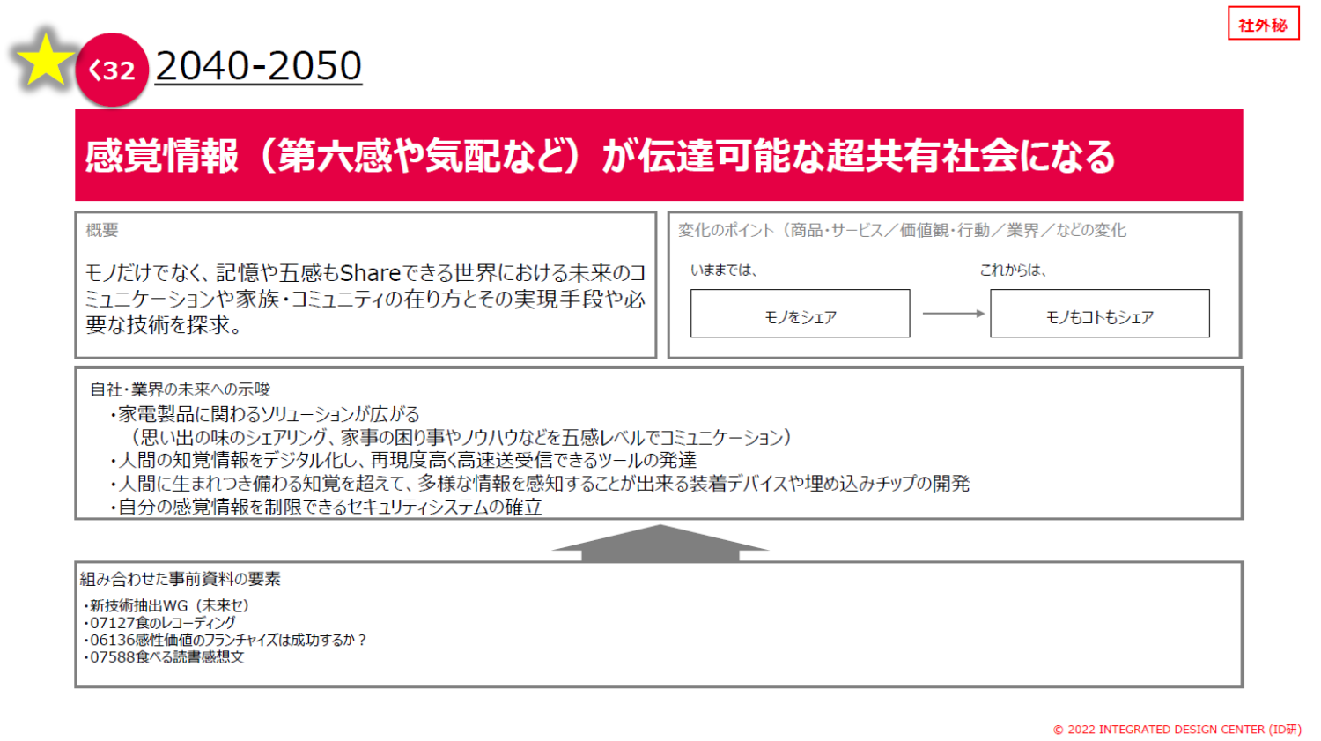
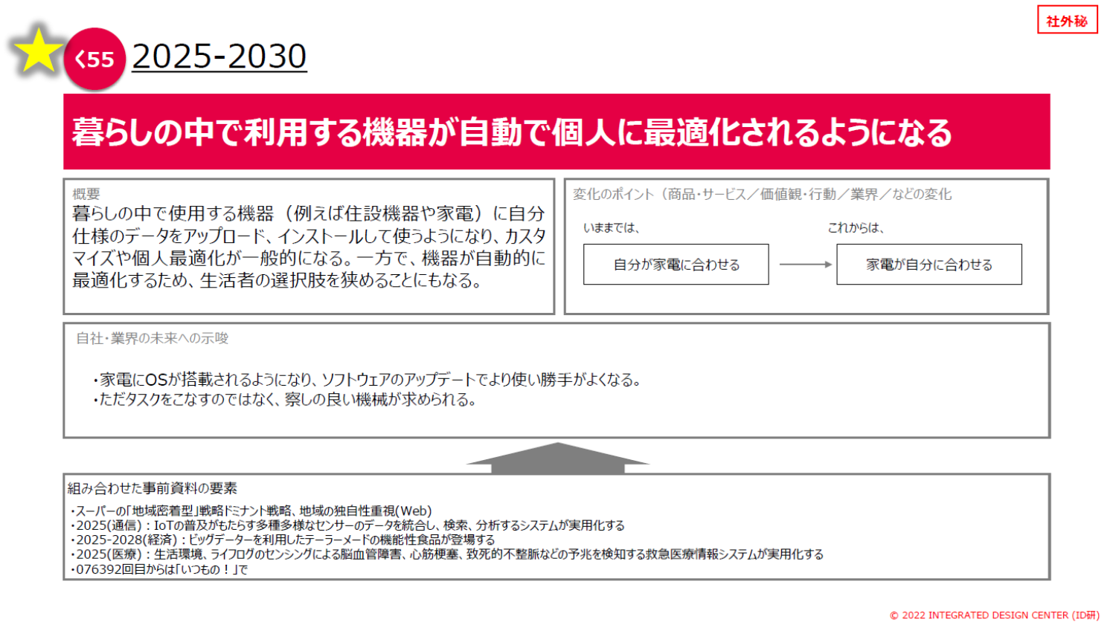
開発戦略
(0) 本開発で目指す未来社会の姿 / 関連する未来価値洞察
目指す未来社会：フィジカルとサイバーの壁を超えて両者が融合した社会
フィジカル空間
サイバー空間
“現実世界”における制約の超越が実現する社会
まるで現実のような“仮想世界”が実現する社会
人間の感知・作用する力を
様々な制約（身体や時間、空間の制約）を超え 拡張させることで、人間が持つ力を
最大限に社会で活用する
仮想空間をあらゆる感覚で知覚できるようにすることで、 現実世界と同等の体験を可能とし、
現実だけでは体験できないような機会を手軽に提供する
対象となる社会課題
対象となる社会課題
身体のハンディキャップ からの解放
インクルージョン社会の実現へ
教育・体験機会の 不平等の解消
生得の制約に 縛られない自己実現
技能の継承
危険・苦役からの解放
★関連する未来価値洞察のキーシナリオ 一部例（補足2 関連する未来価値洞察シナリオ 参照）

Slide 6
開発戦略
(0) 本開発で目指す未来社会の姿の実現に向けたロードマップ
WOW!度（顧客価値）
＜目指す未来社会の姿＞
“現実世界”における制約の超越が実現した社会
まるで現実のような“仮想世界”が実現した社会
STEP2
全感覚への拡張
操作I/Fの標準化
未知作業の段階的自動化技術の確立
感覚資源制御技術の全感覚への拡張の確立
労働集約型産業以外への事業展開（ブレインテック事業等）
WOW!
STEP1
遠隔操作技術の高度化
WOW!
STEP3
人の認知特性を利用した操作I/F技術の確立
段階的な自動化技術の確立
複数種の生体信号の統合処理技術と生体信号をベースとした感覚刺激制御技術の開発
ヒトデジタルツインの実現
ヒトデジタルツイン技術の確立（人の外面・内面情報の記録・再現・編集技術の確立）
人と機械・周囲環境とのインタラクションデジタルツイン技術の確立
ヒトの周囲環境（空間、自然、機械など）の記録・再現・編集技術の確立
周囲環境（機械や
感覚刺激）が個人に
カスタマイズ・
最適化された社会
WOW!
遠隔操作の 要素技術確立
労働集約型産業がリモート化された社会
（遠隔操作サービス市場が成長期へ）
時間
2023年
2030年
2035年
2040年

Slide 7
開発戦略
(1)想定顧客と提供する価値（補足4 STP分析参照）
遠隔操作サービス市場の中で、当社保有技術の強みが活かせ、将来的に持続的な競争優位性の構築可能性があり、市場の魅力度（規模、成長性、収益性）の点から以下の想定顧客を設定。想定顧客のニーズ分析から、提供価値を以下に設定
【想定顧客】：1次顧客：小売業者、サービス業者、物流業者、製造業者、インフラ企業 2次顧客：各事業者の労働者
【提供価値】：1次顧客：低い導入コスト（導入期間含）、段階的な自動化による省人化 2次顧客：現地作業と同等の遠隔作業性、いつでも・どこでも遠隔就労が可能
(2)開発戦略（補足3 クロスSWOT分析参照）
・事業的に先行し、かつ開発リソースで勝る競合他社に対して、当社としては差別化戦略をとる。具体的には、現時点で差別化技術となっている人の認知特性を利用した操作I/F技術と段階的な自動化技術に開発リソースを集中し、特別な装置を必要とせずに、低コストと省人化、高い遠隔作業性を実現することで、当社の持続的な競争優位性を構築することを目指す
・当社保有技術の強みが活かせる想定顧客に対して、技術提案だけに留まらない、顧客価値を生み出す遠隔操作ソリューションの検討・提案を行うことで、早期に遠隔操作サービスの事業化及び対象市場での先行者利益の獲得を目指す
・人の認知特性を利用した操作I/F技術において、操作性・知覚特性を更に高めるために、MERL保有技術の脳波データ信号処理技術をベースにしたニューロフィードバック技術を開発。開発する技術は遠隔操作サービス事業のみならず、将来的には今後急速な市場拡大が予測されるブレインテック市場へも展開していく

Slide 8
開発戦略
(2)開発戦略（続き）
・遠隔操作の事業化にあたっては、市場が導入期で顧客ニーズ及び要素技術のシーズも十分に顕在化していないため、関連するパートナー企業と連携しながら、市場の形成を牽引していく必要がある。そのため、後述する（4）項に記載のように各種パートナー企業との連携・共創を目指す
(3)提供する製品やサービス
以下の開発技術を含む遠隔操作サービスを提供する
＜開発技術＞ ① 手軽さと遠隔作業性を両立する遠隔操作I/F技術 ② 人の認知特性を利用した操作I/F技術において、より操作性や人の知覚特性を 高めるように感覚刺激を制御する遠隔操作向けニューロフィードバック技術
③ 自動サブタスクと遠隔操作サブタスク間の接続やスケジューリング、 未知タスクのサブタスクでの再構築を可能とする高度な段階的な自動化技術
④ 想定顧客向けの遠隔操作ソリューションの検討と、ソリューション実現に向けて 不足する要素技術の開発
提供する製品やサービス | 関連事本 | 事業規模(売上高：億円)
遠隔操作サービス 【提案予定】 （小売・サービス・製造・物流・インフラ等） | BI本、電シ本、 社会本（想定） | 約1000 (50) 億円 [2030年度] 【研究所試算】

Slide 9
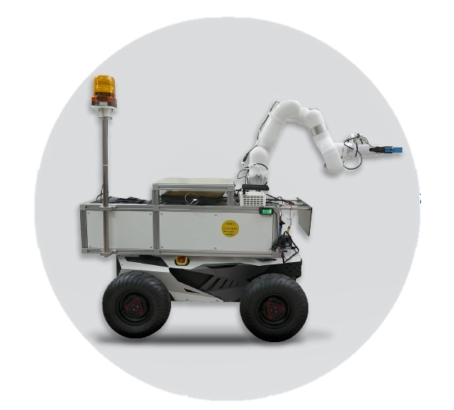
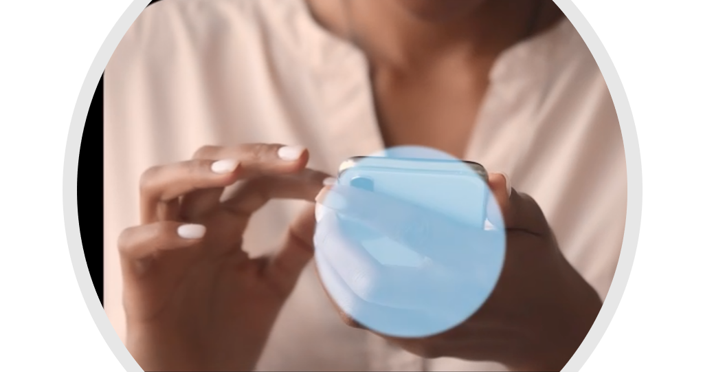
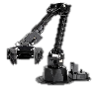
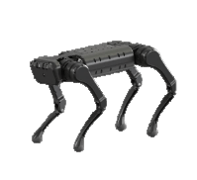
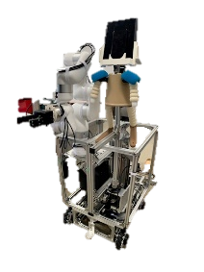
開発イメージ ①手軽さと遠隔作業性を両立する操作I/F技術
視覚情報
力触覚
情報
聴覚情報
嗅覚情報
味覚情報
遠隔地の感覚情報
※本開発では対象外
視覚情報
人の高度な認知特性（感覚のクロスモダリティ）を活用することで視覚情報に感覚情報を統合して提示
直感的で手軽な運動伝達
スマートフォンやタブレットなどの多くの人が既に保有している通信端末をベースに、視覚情報に統合した感覚伝達技術と、遠隔操作ロボットの直感的な運動伝達技術をアドオンすることで、だれもが、いつでも、どこからでも人手作業に近い遠隔作業が可能な遠隔操作I/F技術を開発

Slide 10


開発イメージ ②遠隔操作向けニューロフィードバック技術
【従来】
知覚した感覚：b
感覚刺激：a
≠
感覚刺激：a
感覚
伝達装置
遠隔地
メタバース
：
知覚した感覚：c
感覚刺激：a
生体信号
（脳波等）
遠隔操作向けニューロフィードバック技術
脳波等を含む生体信号を帰還信号として、
伝達する感覚刺激を制御する
【開発後】
知覚した感覚：a
感覚刺激：a’
＝
感覚
伝達装置
感覚刺激：a
遠隔地
メタバース
：
知覚した感覚：a
感覚刺激：a’’
感覚
伝達装置
※同じ感覚aに揃えなくても、
利用者が希望する別の感覚dに 近づけるように感覚刺激を調整 しても良い
生体信号
（脳波等）

Slide 11
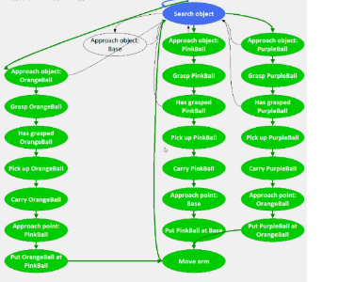
開発イメージ ③高度な段階的な自動化技術
全体未知タスク
人操作データ、
映像データ等
サブタスクに分節化 （FY21-22重点開発済）
サブタスク
A
B
C
D
サブタスク毎にAI処理し、サブタスク基底要素への分類とサブタスクの作業内容を示す自然言語を出力
AI処理
サブタスクの作業内容を示す自然言語出力
例：ボールに
近づく
例：ボールを 握る
例：ボールを 持ち上げる
例：ボールを 置く
サブタスクの再構築と
状態遷移図の生成
AI処理
段階的 自動化
サブタスク間の状態遷移図
選択する一部サブタスクを自動化 （FY21-22重点開発済）

Slide 12
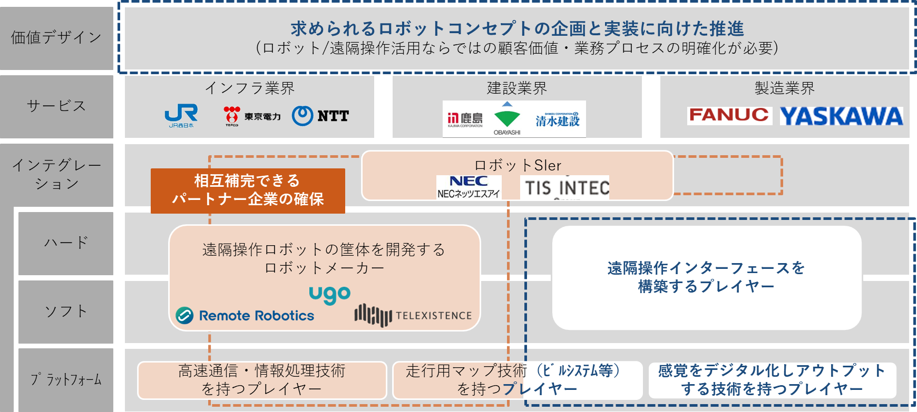
開発戦略
(4) 事業化推進に向けたパートナー企業との連携・共創案
ロボットメーカやプラットフォーマーの他社とは、当社保有技術（遠隔操作I/F技術や生体信号のセンシング・信号処理・制御技術、段階的自動化技術等）のライセンス供与を含めた連携も検討する。また、社会実装に向けてはHCMIコンソーシアムをはじめとする各種コンソーシアム活動を通じてターゲットとするサービス企業に連携してソリューションの提案を実施していく
★関連するパートナー企業を含む連携・共創案
当社対象領域

Slide 13
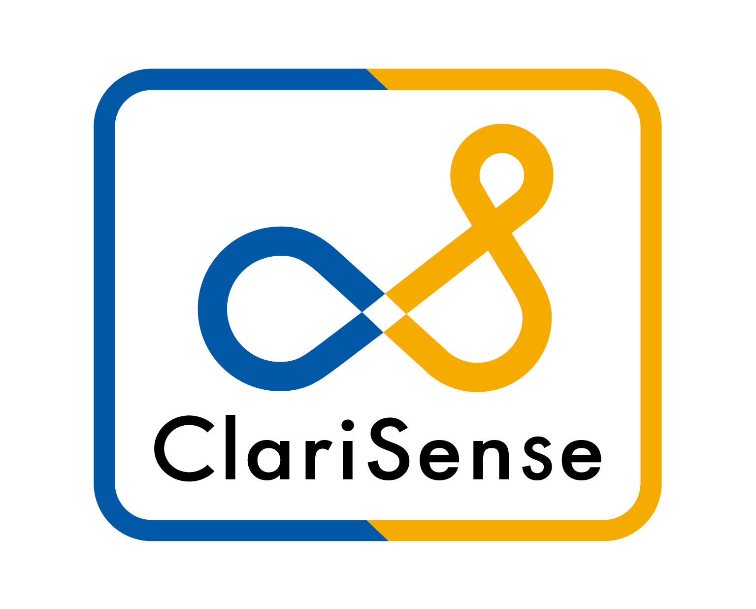
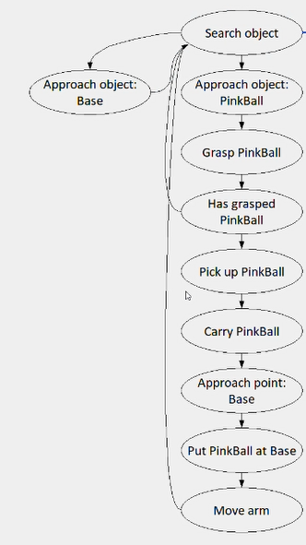
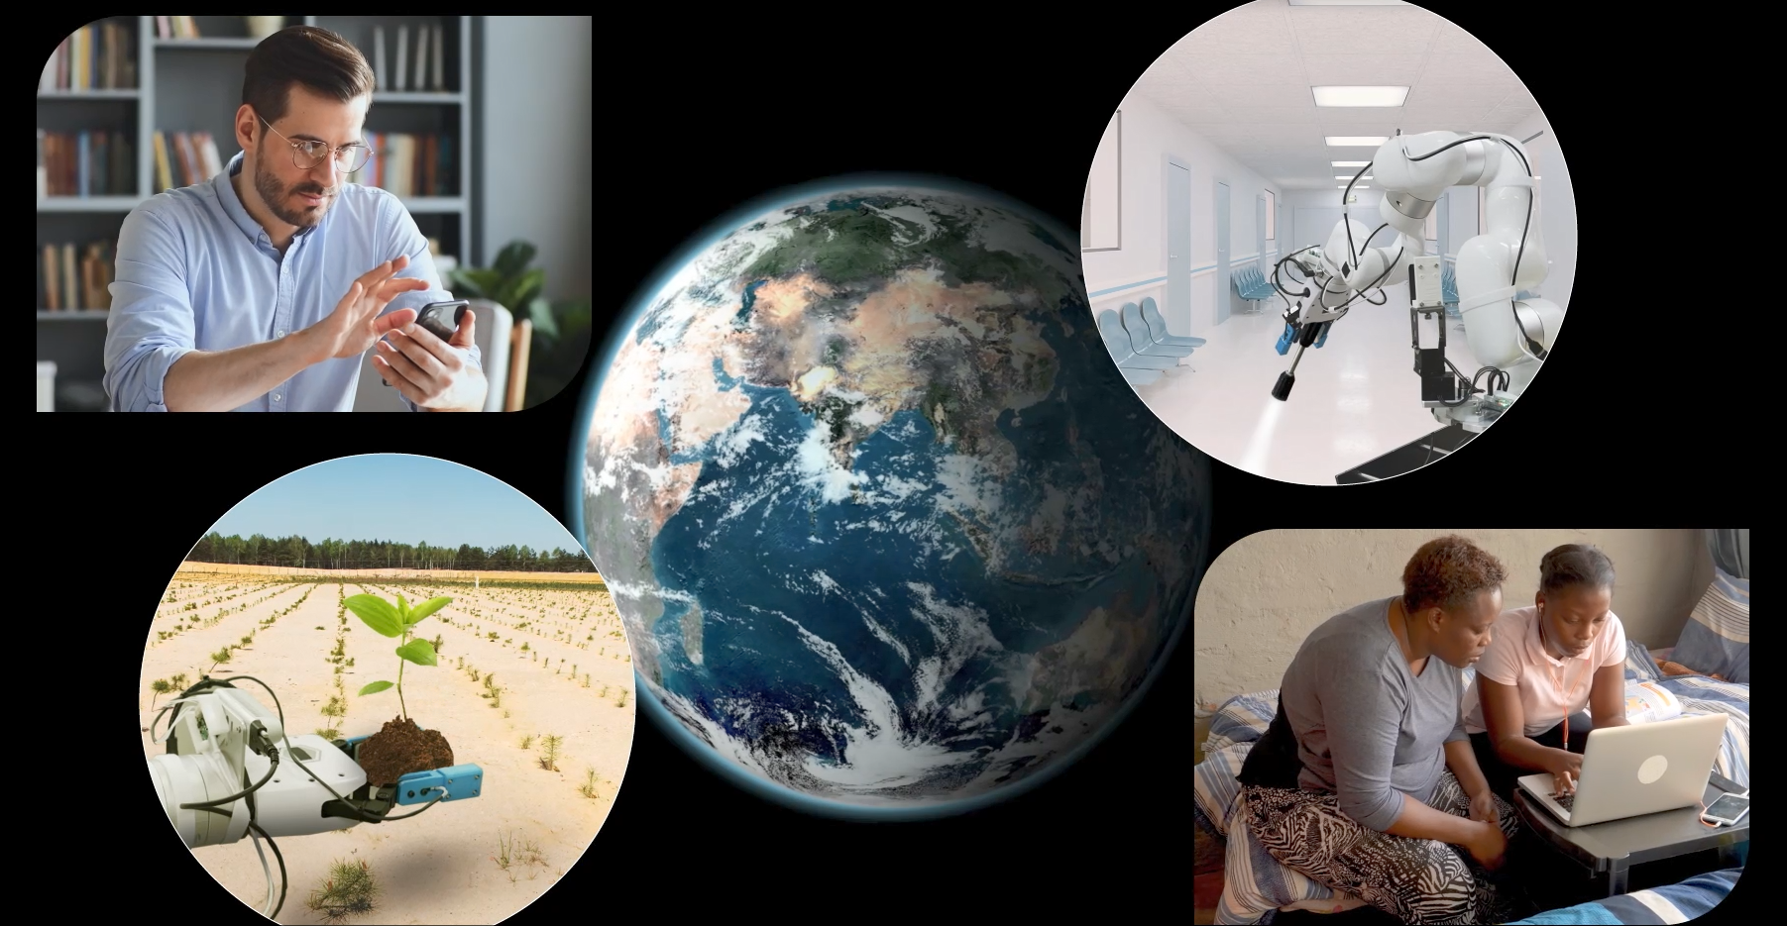
開発内容とロードマップ（一件一葉）
社外秘
【開発目的】
インクルージョン社会の実現に向けた遠隔操作 ソリューションの創出
【開発内容(目標)】
手軽さと遠隔作業性を両立する遠隔操作I/F技術 （PoCタスクでの遠隔作業代替率50%以上）
遠隔操作I/F向けニューロフィードバック技術 （生体信号の帰還値を2倍以上向上）
高度な段階的自動化技術 （未知タスクの自動化成功率80％以上）
遠隔操作ソリューションの検討・要素技術開発（PoC実施2件）
【23年度の開発スケジュール】
実現性検証完了(3/E)
感覚刺激制御技術の実現性検証完了(3/E)
客先とのPoc実施完了（3/E）
【社外連携】 産総研冠ラボ連携（WG4）
【知財活動】 10件(日、米、独、中)
①手軽さと遠隔作業性を
両立する遠隔操作I/F技術
②遠隔操作I/F向け
ニューロフィードバック技術
③高度な段階的
自動化技術
④遠隔操作ソリューションの
検討・要素技術開発
2021 | 2022 | 2023 | 2024 | 2025 | 2026 | 2027 | 2028 | 2029～
事業化
(重)遠隔操作サービス
向け技術開発
(重)遠隔操作サービス
向け技術の高度化
遠隔機械操作
サービス事業化
その他事業向け
遠隔機械操作
サービスの展開
その他事業向け
遠隔機械操作
サービスの展開
※想定事業：
小売、サービス、
インフラ点検、
工場内作業 など
(基)遠隔操作サービス向け システム基盤技術
受託(BI本＋事業化事本)
受託(電シ本)
受託(電シ本、社会本、車本、FA本等)

Slide 14
開発スケジュール
社外秘
開発項目 | 23年度 | 24年度 | 25年度
①手軽さと遠隔作業性を両立する遠隔操作I/F技術
②遠隔操作I/F向けニューロフィードバック技術
③高度な段階的自動化技術
④遠隔操作ソリューションの検討・要素技術開発
特許×3★
特許×3★
特許×3★
PoCを通じた
評価
PoCを通じた
評価・改修
I/F方式検討
プロト機設計
プロト機試作
プロト機改修
特許★
帰還する生体信号の選定
感覚刺激制御技術検討
評価テスト
方法の検討
被験者テスト
制御装置
の改修
被験者テスト
特許★
特許★
高速化・高精度化
アルゴリズム検討
未知タスク再構築技術検討
PoCを通じた
自動化検証
実装・評価
実装・評価
アルゴリズム改修
特許★
特許★
特許★
顧客への提案活動
遠隔操作ソリューションの検討
顧客とのPoC#1実施
顧客とのPoC#2実施

Slide 15
知財・標準化・産学官連携
社外秘
1. 競争領域/協調領域
競争領域：人の認知特性を活用した遠隔操作I/F技術、段階的自動化技術
協調領域：エッジ機器とのI/Fに関わる技術、通信技術
2.知的財産権戦略
他社差別化技術である人の認知特性を活用した遠隔操作I/F技術への更なる出願と、段階的自動化技術、 感覚刺激制御技術に注力して出願。人の認知特性を活用した遠隔操作I/F技術と感覚刺激制御技術に 関しては本開発に関連する注意特許は出願されておらず、先行的な知財権獲得を目指す
3.標準化活動戦略
エッジ機器とのI/Fに関わる標準化活動が2003年よりネットワークロボットフォーラムにて進められている。 当社は本標準化活動の動向を注視すると共に、必要があればフォーラムに参画することを検討する
4. 産学官連携の活用方針
人の認知特性を活用した遠隔操作I/F技術に関して、関西大が保有する人特性を活用した機械設計技術を活用することで開発加速を計画
感覚刺激制御技術に関して、産総研冠ラボの連携を通じて産総研が保有するノイズ環境下での脳波信号処理技術等を活用することで、開発加速を計画
出願計画
年度 | 23 | 24 | 25 | 合計
件数[実績] （国名） | 6件 （日、米、独、中） | 5件 （日、米、独、中） | 4件 （日、米、独、中） | 15件

Slide 16
競争環境分析
社外秘
※KBF: Key Buying Factor（購買決定要因）
ベンチマークのコンセプト（補足4 STP分析参照）
STP分析をベースに、当社が対象とする市場・顧客のKBF※に対して、差別化戦略として他社に対して当社が独自のポジショニングを取れる競争軸として、「省人化・導入コスト」、「現地作業の代替性」、「遠隔操作の手軽さ」を選定。選定した競争軸で、開発後に圧倒的な競争優位性を構築することを目指す
開発前
競争軸 | 当社 | Telexistence | Ugo
導入コスト | ×（サービス展開なし） | 〇 従量課金制？ （ロボット稼働率に比例） | 〇 13.8万円/月 (@ugoR)
段階的な省人化 | △（事前学習作業のみ） | ×（自動化のみ） | ×（自動化のみ）
遠隔作業性 | △（一部作業のみ代替） | △（特定作業のみ代替） | △（一部作業のみ代替）
遠隔操作の手軽さ | △（操作I/F及び ディスプレイが必要） | △（VR専用I/F (Meta Quest)が必要） | △（ゲームコントローラー、 ノートPC等が必要）
開発完了後
競争軸 | 当社 | Telexistence | Ugo
導入コスト | 〇 0円（成果比例対価型）or 他社同等 | 〇 従量課金制？ （ロボット稼働率に比例） | 〇 13.8万円/月 (@ugoR)
段階的な省人化 | 〇（未知作業にも対応） | △（一部自動化対応） | △（一部自動化対応）
遠隔作業性 | 〇（現地人手作業の50％以上を代替） | △（特定作業のみ代替） | △（一部作業のみ代替）
遠隔操作の手軽さ | 〇（既存のスマホ等で 作業可能） | △（VR専用I/F (Meta Quest)が必要） | △（ゲームコントローラー、 ノートPC等が必要）

Slide 17
開発推進体制
秘
開示範囲：
発本〔発業、各研セ戦略部門、開発関係者、GR以上〕

Slide 18
直材費の明細
秘
開示範囲：
発本〔発業、各研セ戦略部門、開発関係者、GR以上〕

Slide 19
開発比率
社外秘

Slide 20
変更履歴
社外秘
バージョン | 変更箇所 | 変更内容
r01 | - | 初版

Slide 22
補足1.開発技術のレベル確認結果
社外秘
確認者 |  | 先端総研 メカトロ（機力）春名EK
確認者記載欄 | 確認時期 | 23年度新規テーマ ブラッシュアップ会議事前
 | 確認結果 | 確認者が開発PJのサブリーダーであることもあり、開発技術の確認については省略
開発リーダ 記載欄 | 計画書の反映箇所

Slide 23
補足1
PEST分析

Slide 24
補足1 PEST分析（1）
遠隔操作に関わる事業を検討するにあたり、3C分析やSWOT分析のベースとなる外的要因（マクロ分析）の「変化」をPEST分析にてまとめる（2019年までの分析内容に対して情報を更新・追記）
【Politics（政治的変化、法改正などの変化）】
・米中貿易摩擦の継続：米中間の制裁関税は4年経過した2022年8月現在でも継続中。
制裁関税の撤廃も検討されるものの、米国内の産業界の反発もあり不透明[14]
・ウクライナ紛争（2022～）：2022年2月24日にロシアがウクライナに侵攻。2022年8月現在では
ウクライナ東部とクリミア半島をロシアが占領するもの、戦局は膠着状態。
ウクライナ紛争では、遠隔・自律操作の無人ドローン機が注目を浴び、
トルコのバイラクタルTB2が紛争初期に大きな戦果を上げた。[15]
一方で、2022年8月現在ではその有効性は薄れつつあるものの、
監視、偵察目的ではロシア側含めて継続して運用されている[16]
・電波法改正（2019）、5G投資促進税制の創設（2020）：
国内の5G通信の利用が継続して拡大。2022年度には5G対応スマホの
出荷比率が96.2%、2023年度には100%になる見込み[17]
・ローカル5G制度化（2019）、ローカル5G法改正（2020）：
無線局の免許申請が必要、無線従事者は第3級陸技の資格要
（100W超は1陸技要）、電波利用料は2600円/局/年、当面自己の建物内・土地内での利用が基本
2020年12月の法改正で周波数帯の追加、他者土地利用の制限の一部緩和 [18]
・道路交通法及び道路運送車両法の改定（2019）：
一定条件化での公道でのレベル3の自動運転が可能に。レベル3の自動運転中の事故責任者は運転者

Slide 25
補足1 PEST分析（2）
・改正道路交通法成立（2022/4）：レベル4相当の自動運転である特定自動運転の許可制度を創設。
早ければ2023年4月ごろから公道でのレベル4運転が可能に。[19]
また、遠隔操作型小型車（自動配送ロボット等）の交通方法等が
制度化（要件、歩行者と同等の交通ルール適用）[20]
・診療報酬改定でオンライン診療要件緩和（2020、2022）：
2020年改定で対象疾病の拡大、オンライン診療を開始できるまでの期間短縮（6ヶ月⇒3ヶ月）など。
2020年改定でかかりつけ医による初診からのオンライン診療が可能、
オンライン診療の報酬が対面診療近くまで引き上げ
・サイバネティック・アバターがムーンショット目標の一つに選定（2020）：
内閣府主導のムーンショット型研究のムーンショット目標の一つにサイバネティック・アバターが選定され、
2050年までに人が身体、脳、空間、時間の制約から解放された社会を実現することを目指す[1]
・サイバネティック・アバターに4つのプロジェクトを追加（2022）：
M×Nマルチペアリング型無線プラットフォームの研究開発など4つのプロジェクトが追加された
・港湾法改正（2018）：遠隔操作化された「移動式荷役機械」が技術基準の対象施設に追加
・電技省令改正（2021）：汽力及び大型ガスタービン発電所における遠隔からの常時監視制御が可能に
・チリで世界で初めてニューロライツの法律が成立（2022）：
チリでは、世界で初めてニューロライツ(脳神経活動に関する権利)を法律で売買・操作することから
保護することを規定した法律を可決

Slide 26
補足1 PEST分析（3）
【Economy（景気の変化、経済動向の変化）】
・世界の経済力のシフト：2030年までに中国がGDP世界1位（市場為替レート換算）、
2050年には中国とインドで世界全体の約40%を占める見込[2]
・5G市場の拡大：5G対応基地局の世界市場は2023年に4兆2000億円以上に拡大[3]
（3G・４G通信基地局の世界市場はトップ3社（HUAWEI、ERICSSON、NOKIA）で8割(2018)の寡占状態）
・パンデミックとウクライナ侵攻による世界経済の減速が鮮明に
：世界経済はパンデミックやウクライナ侵攻等の影響により減速傾向が明らかとなっており、
2022年7月のIMFによる世界経済見通しでは、世界GDP成長率が
2021年6.1%に対して、2022年3.2%、2023年2.9％と予測[4]
・日本国内の個人消費はコロナ前の2020年並みに回復傾向
：小売・娯楽施設への人出や個人のサービス消費額は2020年並みに回復し、
今後も回復基調が継続する見込み[21]
・物価高を受けて百貨店の高級品販売で駆け込み需要が増加
：2022年の百貨店売上総計は2018年比の同月比で-20％と回復していないものの、
美術・宝飾・貴金属等の高級品販売は、今後の物価高を見越した駆け込み需要により
2018年比で＋20％以上と大幅に増加[21]
・欧州の国際線旅客数は回復傾向
：欧州の国際線旅客数は2022年3月時点でコロナ前の6割強まで回復。先行きとしても
更に回復基調にある予測[21]
・オンラインクレーンゲームの市場が250億円超に拡大
：オンラインクレーンゲームは2012年ごろからサービスは存在するものの、
2017年に経産省が風営法の対象にあたらないと判断したことにより、
実店舗における24時間営業、時間帯による年齢制限、景品価格上限の設定などが
なくなり、コロナ禍もあって急激に市場が拡大[23]

Slide 27
補足1 PEST分析（4）
【Society（社会的変化、人口動態の変化、流行の変化、ライフスタイルの変化）】
・人口構造の変化：2050年までに世界人口は約20億人増加（97億人）し、
世界人口に占める65歳以上の割合も16%に増加（2019年9%）[5]
・急速な都市人口の増加：2050年までに世界人口の68%が都市で生活する [6]
途上国では農村部から都市部への大規模な人の移動が発生、都市化の進行によりスマートシティや
都市インフラへの投資需要が高まる見込
・社会課題の深刻化：フードロス（食品廃棄は世界で年13億トン、世界で生産される食糧の1/3[7]）、
エネルギー問題（2020年運転開始の陸上風力や太陽光発電は新設の化石燃料発電より安価に[8] ）
水不足の深刻化、砂の需要の増加、プラスチックによる環境汚染の深刻化
・人間の価値観の変化：資本主義から価値主義へ変化、長寿命化により家族関係やライフスタイルが変化、
ミレニアル世代（1981～1996年産まれ）の割合が2025年までに米国労働人口の約75%に増加[9]
・新形コロナによる生活様式の変化：世界的に衛生意識の高まり、対面・接触を避けた生活様式に変化
・日本国内の特定技能生が増加傾向：2019年4月に制定された特定技能制度に基づく特定技能生が、
2020年9月比の1年で約3万人増加し、4倍以上の在留数となっており、今後も増加基調にある。
なお、特定技能生が配属される上位分野は、1位飲食料品製造、2位農業、3位介護、4位建設、
5位産業機械製造と定型作業で人手不足な分野の労働力確保が目的となっている[22]

Slide 28
補足1 PEST分析（5）
【Technology（技術的変化、技術革新、特許切れ、技術の利用形態の変化）】
・テクノロジーの進化：IoT技術の更なる拡大、Connected Deviceの更なる増加
（2030年にConnected Deviceは1250億個に増加し、データ通信量は年間50%ずつ増加[10]）
・5G回線の利用拡大：５G回線は2025年までに世界モバイル回線の12%に達する見込[11]
Oneweb破産するも、Starlink衛星は順調に打上実施(3055機@2022年8月13日時点)し、
日本サービス展開も視野[13]
・手術ロボット開発競争が激化：da vinci（インテュイティブサージカル社）の大部分の特許が2019年に満了。
Google設立スタートアップをはじめ国内外で開発競争が激化。
なお、手術ロボット市場は2022年に180億ドル、2026年には米国だけで400億ドルに拡大見込[12]
・BMIをはじめとするブレインテックへの投資が拡大：
ブレインテック（主にBMI向け）の投資が拡大中で、ニューラリンク社は2021年7月に2億ドルの資金
を調達。BMI関連市場では2021年の前半だけで、2020年通年の3倍以上となる3.5億ドル以上の
投資が行われている[24]
・ブレインテック向けの技術及び研究が急速に進展：
脳活動測定技術が従来装置の性能向上及び機器の小型化・簡易化の進展により向上。加えて、
AI技術の進歩による脳波信号の分析・予測技術の向上が進むことで急速にブレインテックに関する研究が
増加中（2021年で約650、2018年比で約2倍に増加[25]）
・非侵襲型BMIの一般への普及にはまだ長い時間を要する予測あり：
一方で、メタ社（旧Facebook社）は2017年から開発中だった非侵襲型のBMIの開発中止を
2021年に発表し、代わりにEMGを使ったニューラルリストバンド等の開発に移行するなど、
一般消費者向けのBMIの普及にはまだ長い時間を要する予測もある[26]
・2022年のガートナーのハイプサイクルにて没入感と関係する技術が成長トレンド：
没入感に関係するメタバース、デジタルツイン、デジタルヒューマンなどがの没入感と関係する技術が
ハイプサイクルにて黎明期に位置付けられた[27]

Slide 29
補足1 PEST分析 情報ソース
[1]総合科学技術・イノベーション会議、ムーンショット型研究開発制度が目指すべき「ムーンショット目標」について、2020
https://www8.cao.go.jp/cstp/moonshot/mokuhyou.pdf
[2]PwC、「2050年の世界~世界の経済力のシフトは続くのか？～」、2015
https://www.pwc.com/jp/ja/japan-knowledge/archive/assets/pdf/world-in-2050-february-2015.pdf
[3]経産省、「令和2年度（2020年度）経済産業関係 税制改正について」 P.15、2019
https://www.meti.go.jp/main/yosan/yosan_fy2020/pdf/zeiseikaisei.pdf
[4]減速する世界経済成長に立ち込める不透明で暗い見通し, 2022/7
減速する世界経済成長に立ち込める不透明で暗い見通し (imf.org)
[5]United Nations, “World Population Prospects 2019: Highlights”, 2019
https://population.un.org/wpp2019/Publications/Files/WPP2019_10KeyFindings.pdf
[6]United Nations, “World Urbanization Prospects 2018: Highlights”, 2018
https://population.un.org/wup/Publications/Files/WUP2018-Highlights.pdf
[7]Food and Agriculture Organization of the United Nations, “Global Food Losses and Food Waste”, 2011
http://www.fao.org/3/mb060e/mb060e00.pdf
[8]IRENA, “Falling Renewable Power Costs Open Door to Greater Climate Ambition”, 2019
https://www.irena.org/newsroom/pressreleases/2019/May/Falling-Renewable-Power-Costs-Open-Door-to-Greater-Climate-Ambition

Slide 30
補足1 PEST分析 情報ソース
[9] Millennials in US – 75 percent of the workforce by 2025, 2015
https://jobmarketmonitor.com/2015/06/05/millennials-in-us-75-percent-of-the-workforce-by-2025/
[10]IHS Markit, “The Internet of Things: a movement, not a market,” P.2, 2017
https://cdn.ihs.com/www/pdf/IoT_ebook.pdf
[11] The 5G Era will bring boundless connectivity and intelligent automation, 2017
https://www.gsma.com/futurenetworks/digest/5g-era-will-bring-boundless-connectivity-intelligent-automation-1/
[12]手術ロボットの王者「ダ・ヴィンチ」の特許切れ迫る、日本勢が続々名乗り, 2018
https://www.sbbit.jp/article/cont1/35320
[13]総務省衛星通信審議会からspace-X社への質問回答文章、2019
https://www.soumu.go.jp/main_content/000660088.pdf
[14] 「対中制裁関税撤廃」に前向きだったバイデン政権が突然トーンダウンしてきた理由、2022/7/16
https://news.yahoo.co.jp/articles/426c973cfd2c0562e2e5796c1a8abc1320880c50?page=1
[15]ロシア軍を痛めつけたトルコ製軍用ドローンに世界が注目 2022/6
ロシア軍を痛めつけたトルコ製軍用ドローンに世界が注目 | Business Insider Japan
[16]ウクライナのドローン攻撃の効果が薄れ始めた…ロシアが防衛システムを整備 2022/7
ウクライナのドローン攻撃の効果が薄れ始めた…ロシアが防衛システムを整備 | Business Insider Japan
[17] 5Gで今後はどう変わる？2022年の普及状況とこれからの展開 2022/7
5Gで今後はどう変わる？2022年の普及状況とこれからの展開 | 新電元工業株式会社- Shindengen

Slide 31
補足1 PEST分析 情報ソース
[18]第5回 本格始動！「ローカル5G」これまでとどう変わる？
https://www.ctc-g.co.jp/report/column/local-5g/vol05.html
[19]道交法改正案が参院通過 自動運転「レベル４」公道走行可能へ
https://www.aba-j.or.jp/info/industry/17297/
[20]モビリティ関連法の改正と想定されるビジネス
https://response.jp/article/2022/04/26/356652.html
[21]グローバル経済と主要産業の動向（2022年度上期）三井住友銀行 2022/7
https://www.smbc.co.jp/hojin/report/resources/pdf/1_00_CRSDOutlook.pdf
[22]法務省統計『特定技能在留外国人数』から紐解く「特定技能」の現状 2021年9月版 2021/12
https://global-hr.lift-group.co.jp/132
[23]オンラインクレーンゲームの仕組みや歴史を解説
https://kogane-games.hatenablog.com/entry/howto-onkure
[24] ｢脳に直接電流を流した｣彼に起こった衝撃の結果
https://toyokeizai.net/articles/-/467812?page=4
[25]日本総合研究所、「ブレインテック最新動向2022」、2022
https://www.jri.co.jp/MediaLibrary/file/column/opinion/pdf/13361.pdf
[26]フェイスブック、「脳波でVRデバイス操作」の早期実用化を中止へ 今後はリストバンド型に注力
https://www.moguravr.com/facebook-bci-policy-change/
[27] 2022年の注目技術は、没入感やAIなど--ガートナーの2022年版「先進技術ハイプサイクル」
https://japan.cnet.com/article/35191799/

Slide 32
補足2
3C分析

Slide 33
補足2 3C分析 市場・顧客（1）
遠隔操作に関わる事業を検討するにあたり、遠隔操作サービス事業の3C分析結果についてまとめる。
●市場・顧客
分析の対象とする市場は以下の通り。
なお、（3）以降は遠隔操作市場の
適用先としての市場調査
（1）遠隔操作サービス関連市場
（2）ニューロフィードバック関連市場
（3）インフラ点検関連市場
（4）百貨店関連市場
（5）アミューズメント市場
【(1) 遠隔操作サービス関連市場】
・2021年予測からの更新情報なし。
関連市場の規模・成長性は表1の通り
・現状では、多くの企業が実証実験を
実施しているレベルで、市場としては
導入期の山を登り始めた状態
・事業化しているものとしては、テレプレゼンスロボットを販売・レンタルしているメーカがいくつかある程度
・表1に含まれない広い意味で遠隔操作に関連した市場としては、
手術支援ロボット（2022年に180億ドル）、ドローン市場（2021年に221億ドル[5]）があり、
いずれも規模・成長性が高い市場としてある
・メタバース市場は2030年には1兆ドル～10兆ドルに達する見込み [9]
表1 遠隔操作サービスに関する市場規模予測（135円/$で換算）
市場 | 現在 | 今後の予測
3Dテレプレゼンス | 約2,470億円 （2020） | 約6,100億円（2025） （CAGR 19.6％）
テレプレゼンス装置 | 約2,900億円 （2020） | 約3,800億円（2026） （CAGR 4.5%）
テレプレゼンスロボット | 約260億円 （2020） | 約910億円（2027） （CAGR 18.2%）

Slide 34
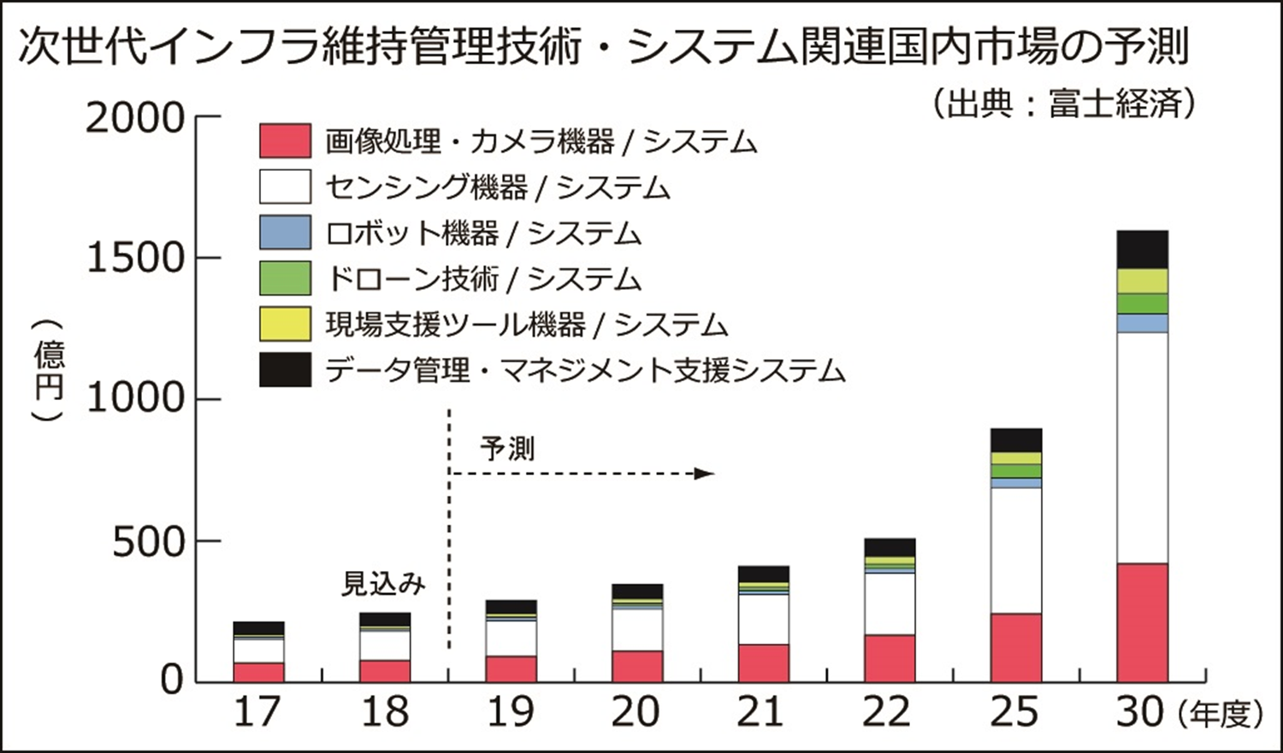
補足2 3C分析 市場・顧客（2）
【(2) ブレインテック関連市場】
・ニューロフィードバックに関連した市場として
ブレインテック市場とニューロフィードバック
システムに関する市場の規模・成長性の
予測は表2の通り[2][3]
・現状のニューロフィードバック市場は
医療向け（ADHDの治療など）が
主ではあるものの、自動車運転や教育、
トレーニング、マーケティングなどの
領域にも適用が拡大しつつある[4]
・2020年の企業投資は80億ドル（約9000億円規模）に拡大（2010年比で21倍）
【(3) インフラ点検関連市場】
・国内のインフラの国交省所管分野における
維持管理・更新費の推計結果は2018年度に
5.2兆円、2044年度に7.1兆円の予測[6]
・上記の内、次世代インフラ維持管理技術・
システム関連の国内市場の予測としては
30年度に約1500億円となる見込み
表2 ブレインテックに関する市場規模予測（135円/$で換算）
市場 | 現在 | 今後の予測
ブレインテック市場 （医療ヘルスケア、BMI、脳機能計測、ニューロマーケティング） | 約3.8兆円 （2020） | 約4.5兆円（2024） （CAGR 3.5％）
ニューロフィードバックシステム | 約1,400億円 （2021） | 約2,200億円（2027） （CAGR 7.6%）
図1 インフラ維持管理技術・システム関連の国内市場規模予測

Slide 35
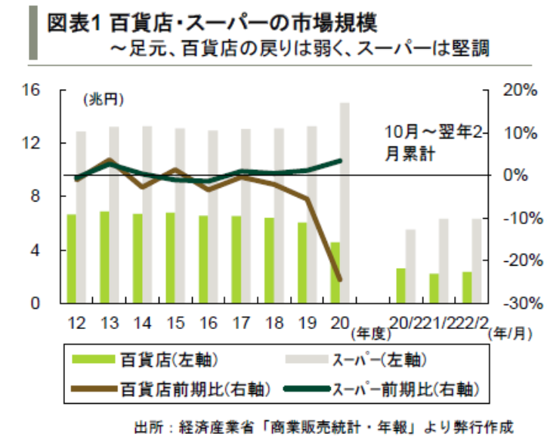
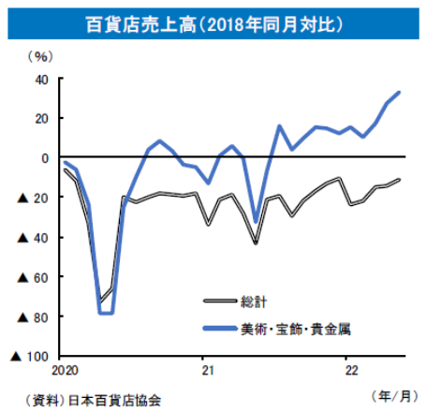
補足2 3C分析 市場・顧客（3）
【(4) 百貨店関連市場】
・百貨店市場は4.4兆円（2021）で、2020年比で
5.8%増加も、2019年比では21.5%減の状態[7]
・2021年度下期は 、新規感染者数が低水準であった
2021年10月～2022年1月中旬にかけて
来店客数が増加したうえ、宝飾品等高額商材の販売も
好調で、売上高は前年を上回って推移。ただ、コロナ禍
以前と比べれば依然1割以上マイナスの水準であり 、
インバウンド需要の低迷等を踏まえると、回復には
長期を要する見通し[7]
【(5) アミューズメント関連市場】
・プライズゲーム（景品ゲーム）の国内市場規模は
約3000億円（2019年度）で2018年度比では
6.2%の伸び[8]
・プライズゲーム向け機器市場の規模は
約150億円（2019年度）で2018年度比では
7.2%の伸びで継続して拡大中[8]

Slide 36
補足2 3C分析 市場・顧客 情報ソース
[1]NEDO、「スマートテレオートノミー分野の技術戦略策定に向けて」, TSC Foresight, 2021年2月
https://www.nedo.go.jp/content/100927661.pdf
[2]ブレインテックが切り拓く5兆円の世界市場 第1回 ブレインテックの現状
https://www.mri.co.jp/knowledge/column/20180720.html
[3]NEUROFEEDBACK SYSTEMS MARKET - GROWTH, TRENDS, COVID-19 IMPACT, AND FORECASTS (2022 - 2027)
https://www.mordorintelligence.com/industry-reports/neurofeedback-systems-market
[4]Neuroscience Market Size Estimates and Forecasts [2022-2027] | In-Depth Analysis of Market Status, Growing CAGR of 3.5%, Industry Share, Emerging Trends, Production Capacity, Revenue, Price, Gross Margin and Cost Structures, 2022
Neuroscience Market Size Estimates and Forecasts (globenewswire.com)
[5]ドローン市場、2027年に434億米ドル規模到達見込み、2022/1
https://prtimes.jp/main/html/rd/p/000002464.000071640.html
[6]国土交通省所管分野における社会資本の将来の維持管理・更新費の推計、2018
https://www.mlit.go.jp/sogoseisaku/maintenance/_pdf/research01_02_pdf02.pdf
[7]三井住友銀行、グローバル経済と主要産業の動向（2022年度上期）、2022/7
[8]JAIA Press、２０１９年度アミューズメント産業界の実態調査、2021/2
https://jaia.jp/wp-content/uploads/2021/02/202102all.pdf
[9]メタバースの概要と展望 第2回：メタバース経済への期待と課題
https://www.mri.co.jp/knowledge/column/20220601.html

Slide 37
補足2 3C分析 競合（1）
遠隔操作に関わる事業を検討するにあたり、3C分析やSWOT分析のベースとなる外的要因（競合分析）に関する「変化」と「経営戦略・対象市場等」についてまとめる
【競合他社の状況変化】
■汎用遠隔操作ロボット
〇Sarcos Technology and Robotics（旧RE2 Robotics）
（米国、設立：1983年、NASDAQ上場、従業員は約160名）
https://www.sarcos.com/
・2022年4月にSarcosがRE2 Roboticsを1億ドルで買収
・対象市場：航空宇宙、自動車、航空、建設、防衛、ユーティリティ、流通と倉庫、工業製造、海事、
軍事、石油とガス
・対象市場国：米国（将来的には日本、韓国、西欧へも拡大）
・遠隔操作ロボットはガーディアンXT
・ガーディアンXTはPFにとらわれずに、様々なモバイルベースに取り付け可能なシステムとして設計。
双腕アームのシステムで最大200ポンドを持ち上げ可能
・操作I/Fはウェアラブルな入力デバイスとHMDを介して制御
・用途としては、高所での電力線保守作業などの危険作業を想定。直接的な人代替の用途ではなく、
天井クレーンやフォークリフトなどのマテハン製品の代替を目指す戦略。
・ガーディアンXTはRaaSサブスクリプションモデルとして提供予定（2023年から出荷予定）
サブスクリプションとしては、使用料に加えて、保守、サービス、S/Wアップグレードに対して月額課金予定
・製品製造は社内製造ではなく、外部委託を予定
・販売は直接販売と流通チャネルのハイブリッドで販売予定
・研究開発費は、2021年に1750万ドル、2020年に1410万ドルを投資
・知財権としては、2022年3月時点で79件の米国特許と93件の国際特許を取得し、約108件出願中

Slide 38
補足2 3C分析 競合（2）
〇Shadow Robot Company（英国、設立：1987年、従業員は51名@2022（2020年25名））
https://www.shadowrobot.com/
・遠隔操作向けにShadow Robot HandとShadow Gloveを販売
・操作I/FであるShadow Gloveは1つのグローブで6つのセンサと1つのモーショントラッキングソースを備え、
ROSで動作し、動作レイテンシは4ms、グローブの操作データは120Hzで配信され、静的な位置精度は
並進で0.5mm。位置検出はVIVE Trackerによる外部からのアウトサイドイン方式。
・Shadow Robot Handは120以上のセンサを備え、20個のモータと、1kHzの制御帯域、
・ANA AVATAR X-PRZEにて、Tangible ResearchとHaptXと共に、Tangibleチームとして決勝に進出
（2021/10）
・VoJEXTプロジェクトを開始（2020/7～）
手頃な価格で、市場志向の、多目的で転用しやすいロボット システムの設計、開発、実証が目的。
製造および建設業界向けのスマートでスケーラブルな CPS エコシステムの主要コンポーネントの
1 つとして開発予定
・APRILプロジェクトを開始（2020/4～）（APRIL：multipurpose robotics for mAniPulation
of defoRmable materIaLs in manufacturing processes）
対象は柔軟で折り畳み可能な素材の操作、期間は40ヶ月、予算は約8百万ユーロ
・UKのR&D機構Innovate UKから650kユーロの助成金を受ける（2019/4）
・放射線で汚染されたGloveBoxのレーザ切断及び切断物の廃棄への適用を検討するプロジェクトを開始
（2018/2～2019/1）
・Human Brain Projectとコラボレーションを実施し、HBPの持つ
Neurorobotics Platformを用いたモータ制御を検討中（2019～2020）
・AVATAR-Xコンソーシアムに参加

Slide 39
補足2 3C分析 競合（3）
〇GITAI JAPAN（日本、設立：2017年、従業員は40名程度？@2022）
https://gitai.tech/
・事業的には宇宙事業に特化。2020年ごろまでは遠隔操作ロボットの技術実証をメインとしていたが、 2022年のISS船内での技術実証を実施した時期から、自律ロボットの開発に主軸が移り、遠隔操作は
自律制御のバックアップ的な位置づけとして開発
・遠隔操作時の操作I/FはHMD＋パペット型の操作I/Fで力覚F/Bの機能もあり
・2023年にISS船外での自律ロボットアームの技術実証を予定
・2022年8月にISS向けの10m級大型自律ロボットアーム「GITAI S10」の地上での設計実証試験を完了
・2022年6月に米国ロスアンゼルスに新オフィスを開設し、米国市場への参入を本格化
・2021年12月にトヨタと有人与圧ローバ向けロボットアームの開発に向けた共同研究契約を締結
・2021年2月に18億円の資金を調達
・2018年12月にJAXAと共同契約を締結
・2019年3月にスカパーJSATとビジネスパートナーシップを探るMOU（基本合意書）を締結
・2019年6月に約4.5億円の資金をSpiral Ventures Japanより受領
資金は2020年末までにISSでのデモモデル製作に使用予定
・AVATAR-Xコンソーシアムに参加

Slide 40
補足2 3C分析 競合（4）
〇メルティンMMI（MELTIN）（日本、設立：2013年、従業員は約20名～50名）
https://www.meltin.jp/
・遠隔操作技術と生体信号処理技術を開発。遠隔操作の操作I/FはHMD＋パペット型アーム操作I/F＋グローブ型ハンド操作I/F。
・2022年3月にロボットハンドを使用したニューロフィードバックによるリハビリテーションシステム「MELTz手指運動リハビリテーションシステム」の医療認証を取得
・2021年8月に商船三井と外航海運業における船舶設備への遠隔操作ロボット導入に向けた覚書を締結
・2021年1月にENEOSとMELTIN-βを使用した試験分析作業の実証実験を実施
・2020年12月に順天堂大学とリハビリテーションシステムの臨床効果検証のための共同研究契約を締結
・MELTINがアバターロボット実証試験機「MELTANT-β」を発表（2020/3/31）
METIN-βの適用先の事業としては建設業を例示
MELTANT-βの具体的な導入事例の一つとして、建設業界での活用に向けて事業連携が進行中
・首相官邸で開催された「総合科学技術・イノベーション会議」において、
アバターロボット「MELTANT-α」 の実機稼働デモンストレーションを実施（2020/1/23）
・MELTINと三井住友海上 「アバターロボット保険」開発に関する協業取組を開始（2019/12/27）
・シリーズBラウンドで20.2億円を調達し、サイボーグ技術の開発と実用化を加速（2018/10/17）
出資元は大日本住友製薬株式会社、第一生命保険株式会社、SBIインベストメント株式会社
・国際宇宙ステーションでのクルー作業代替へ向けJAXAとのアバターロボット初期実証を実施（2018/5/30）
・AVATAR-Xコンソーシアムに参加

Slide 41
補足2 3C分析 競合（5）
〇Ugo株式会社（旧Mira Robotics株式会社、日本、設立：2018年、従業員は約30名）
https://ugo.plus/company/
・2本のアームと移動機能を備えた次世代アバターロボット「ugo」によるソリューションの適用・運用を事業内容とし、遠隔操作の学習システムにより、単純な遠隔操作ロボットと完全自動ロボット双方の利点を併せ持つ点を売りとしている。なお、基本的な動作は自動で必要な場面だけ、オペレータが遠隔操作する形態となっており、その意味では自動移動するモビリティに近い。創業当初は遠隔操作での家事代行サービスを掲げていたことを考えると、GITAIやTelexistanceと同様に途中で自動動作メインにピボットしている
・遠隔操作時の操作I/Fは2次元ディスプレイ＋市販のゲームコントローラーやタブレット
・事業形態はロボットの販売ではなく、サブスクリプションとして、月額利用料金を徴収する形態
（アーム無しのugo Exで月額98,000円/台、アーム付きugo Rで月額138,000円/台～）
・当初は警備・ビルメンテナンスにターゲットを絞ってビジネス展開をしていたが、2021年頃から大規模施設の点検、工場内での搬送、介護（要介護者の案内とコミュニケーション）などへの展開を目指して各種実証実験を実施中
・製品として、点検DXソリューションと呼ぶ、自動巡回、自動記録、自動検知、レポート自動生成を含むソリューションを展開・2021年11月に量産4機種を発表
・2021年6月にJENESIS（IT系の製造メーカ）と業務提携し、生産体制を強化

Slide 42
補足2 3C分析 競合（6）
〇リモートロボティクス（日本、設立：2022年、従業員数：不明）
https://www.remoterobotics.net/
・2022年2月に公衆回線を利用した500㎞離れた場所への研磨作業や検査作業の遠隔指示等に関する2件の実証実験を実施
・2021年12月に川崎重工とソニーの合弁会社として設立。事業内容はロボットの遠隔操作に関するプラットフォームサービスを予定
〇TELEXISTANCE（日本、設立：2017年、従業員数：約50人@2022年）
https://tx-inc.com/ja/top/
・当初は遠隔操作メインだったが、現在は自動メインにピボット。操作I/FはQuest2を使用。
・2022年8月から人工知能ロボット「TX SCARA」をファミリーマート300店舗へ導入開始。
基本的には自律的に動作し、作業リカバリー時のみに遠隔操作が介入するシステム
・2022年3月からニチレイロジスグループと物流施設内の冷蔵エリアでのかご台車への混載に関する実証実験を開始。実験で使用するロボットは、基本的に購入品。遠隔操作システムとエンドエフェクタのみが自社品
・2021年6月にシリーズA2ラウンドとして約22億円の資金調達
・2021年6月にオカムラと遠隔操作ロボットによる陳列関連業務に最適化された什器・備品の共同研究・開発を目的に資本業務提携契約を締結
・2020年8月にファミリーマート店舗でバックヤード業務に関してのModel-Tの試験運用を開始
・2020年7月に遠隔操作ロボット技術を核にした、小売業界におけるAugmented Workforce Platform（拡張労働基盤、以下AWP）の構築を可能にするロボット「Model-T」を開発
〇ホンダ
https://www.honda.co.jp/future/EngineerTalk_avatarrobot/
技術的な特徴は作業可能な力のレンジが広い多指ハンドと、操作者の意図を推定し、動作を補正するAIサポート遠隔操縦技術。プレスブックでのユースケースとしては、リモートワーク、救急救命、月面作業を掲載。
・2021年9月にアバターロボットの開発を発表。2023年度中に技術実証、2030年代の実用化を目指す

Slide 43
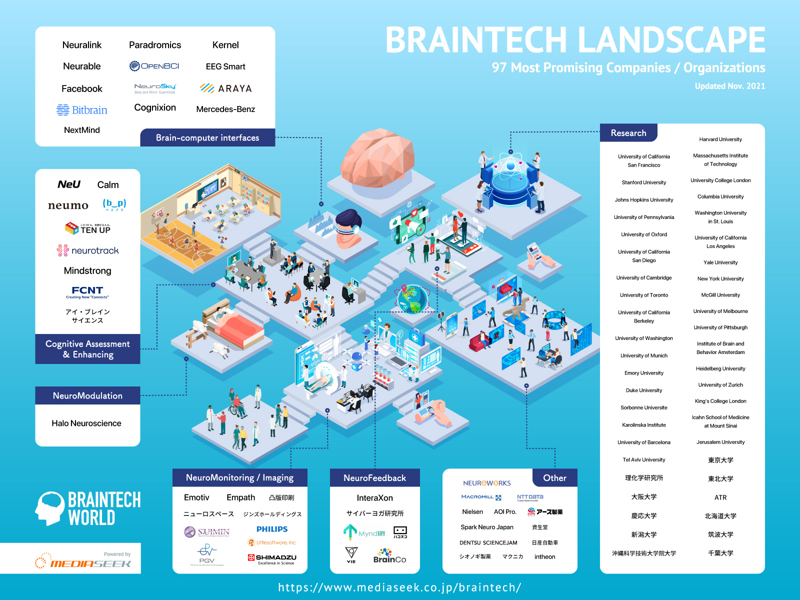
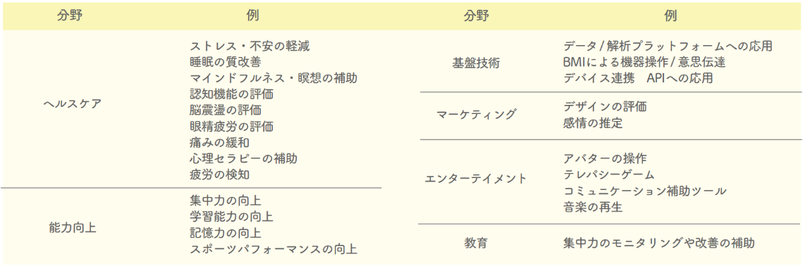
補足2 3C分析 競合（7）
■ニューロフィードバック関連企業
・スタートアップ企業やベンチャー企業が大半
・ニューロフィードバック製品の主な適用先は
右下表の通り、多くが医療用途や
能力向上、マーケティング、エンターテインメント、
教育など。遠隔操作の作業性向上への
適用例はない
・国内の主要な関連企業は以下
①株式会社アラヤ（日本、設立2013年、
従業員数65名）https://www.araya.org/
・社長がムーンショット目標1の開発プロジェクト
「身体的能力と知覚能力の拡張による
身体の制約からの解放」のPMを担当
・AIアルゴリズム・プロダクト開発を事業領域とし、
提供サービスの一つとしてブレインテック関連の
サービスや研究開発を提供
（Face2Brain、
Brain Performance Indicatorなど）
②株式会社ハコスコ（日本、設立2014年、従業員数10名）https://hacosco.com/
・理研ベンチャーとして創業。脳波計測デバイスFocusCalmを用いたニューロフィードバックソリューションを提供
・代表取締役がブレインテックコンソーシアムの代表理事を務める
③VIE STYLE（日本、設立2013年、従業員数：不明）https://www.viestyle.co.jp/
・イヤホン型脳波計測センサーVIE ZONEを販売。2022年1月に1.8億円の資金調達を実施
図 ブレインテックのカオスマップ（出展：MEDIA SEEK2021）
表 ニューロフィードバック製品の提供分野一覧
（出展：ブレイン・テックガイドブック（案）、ムーンショット型研究開発事業 Internet of Brains）

Slide 44
補足2 3C分析 競合（8）
■手術支援ロボット関連企業
〇Intuitive Surgical（米国、設立：1995年）
https://www.intuitive.com/en-us
・Da vinciに関する大部分の特許が2019年に満了
・Da vinciの最新機種Xi（2015/5月日本発売）に加えて廉価版Xを販売（2018/5）。
廉価版Xは後発メーカに対するけん制の意味合いが強い
・2018年売上4077億円、純利益1234億円、利益率約30%
売上全体で手術ロボット本体が占める割合は3割程度で残りは消耗品53%と
サービス（教育等）17%となっている
〇リバーフィールド（日本、設立：2014年、従業員31名）
https://www.riverfieldinc.com/
・東工大発のベンチャー企業
・空気圧駆動の技術を活かした力覚フィードバックが強み
・2022年6月にKDDIとソリトンシステムズと共に遠隔医療の実施実験を実施
・2021年9月に総額約30億円の資金調達を実施
・2023年1月に製品発売を予定
〇メディカロイド（日本、設立：2013年）
http://www.medicaroid.com/
・川崎重工とシスメックスが出資して設立
・2021年4月に世界で初めて商用5Gを介した遠隔ロボット手術の実証実験を開始
・2020年8月に国内初の手術支援ロボットシステムの製造販売承認を取得

Slide 45
補足2 3C分析 自社（1）
・2017年度から共通費開発と受託開発にて、遠隔操作サービスに向けた要素技術の開発・試作・評価を実施中。22年度は要素技術を統合した遠隔操作システムの開発と遠隔操作サービスの事業化に向けた概念実証と社内外への提案活動を推進中。
・通電にて防衛事業向けに遠隔操作ロボット「DiaroiD」の3号機を製作し、2022年6月のロボットワールド2022に出展。展示を通じて、危険作業における人代替の用途で2社から引き合いがあり、協議中の段階
・2022年度経営戦略にて、サステナビリティ経営を実現するための5つの注力課題領域を明確化。そのうちの1つであるインクルージョンに関する技術として22年度展示会にて遠隔操作技術を展示
・開発する遠隔操作技術及びニューロフィードバック技術は、 2021年度に更新された未来価値洞察の154シナリオにおいて、キーシナリオを含む多くのシナリオ（20個）で必要となる新技術の一つの位置付け。本開発に関して、未来価値創造プロジェクトでの選定案件として、ID研及び社外コンサルと開発計画のアドバイス・市場規模やビジネス視点等の情報、有識者ヒヤリングを実施中（～9/E）
・関連する開発として以下が進行中。互いに連携しながら開発を遂行
・先端総研 [重点]複数車両の自動運転車両向け遠隔復旧操作システムの開発
：自動運転故障時の遠隔復旧技術（HMI,車両-地上連携、統合システム）の開発
・情報総研 [重点]高没入感テレイグジスタンス技術
：遠隔地の視覚・聴覚・歩行感の感覚再現技術（全天周映像生成、自由位置空間再構築技術、
歩行再現）の開発
・先端総研 [VE] HRI基盤技術の構築：HRI関連技術の開発
・情報総研 [VE] リアルタイムCPS要素技術：CPSを介した遠隔操作向けのIT・通信処理技術の開発

Slide 46
補足2 3C分析 自社（2）
・遠隔操作I/F技術について、22年度までの共通費開発にて、視覚的力触覚技術をはじめとする人の認知特性を利用した操作I/F技術を開発。本技術により、操作者側の操作I/Fが非常にシンプルであるにも関わらず、高い遠隔作業性を実現しており、他社差別化技術となっている
・段階的な自動化技術についても、 22年度までの共通費開発にて、逆強化学習をベースに遠隔操作中に段階的にサブタスク分節化とサブタスク自動化を実施する技術を開発。本技術により、事前のタスク自動化のためのデータ取得のための導入期間等が不要となり、他社差別化技術となっている
・ブレインテックに関連した技術として、2017年から実施しているMERLとの共同研究において、NeuroIPS2021での脳波に関する転移学習において被験者個体差に対するタスクで最高成績を収めるなど、被験者個体差に依存しない脳波データ処理技術に強みを保有
・産総研との2022年度より冠ラボとして、「B5G/6G活用リモート型制御」として3年間の共研を実施予定で、その中で遠隔操作時の効果的な感覚代替を実現するための人間の認知特性の解明と生体計測に関する技術を研究予定
・NTTのアクセスサービスシステム研究所と共同で遠距離での遠隔操作実証実験（2023年1月～3月を予定）の実施に向けて協議中。今回の連携を通じて、元々本開発において社外連携領域として考えていた通信技術の分野において、将来的にNTTとの全般的な連携へと繋がることを期待

Slide 47
補足2 本件に関連する未来価値洞察シナリオ
L/N | 分類 | シナリオ番号 | シナリオ名称
1 | キーシナリオ | く22 | 表情や感情に基づく気の利いたレスポンスによって、AIに気持ちよく踊らされる
2 |  | つ27 | 生活蓄積データをAIが管理することで身体に常時最適な自動メンテナンスが為されるようになる
3 |  | く32 | 感覚情報（第六感や気配など）が伝達可能な超共有社会になる
4 |  | く55 | 暮らしの中で利用する機器が自動で個人に最適化されるようになる
5 | 通常シナリオ | く10 | バーチャル起点で“自分らしさ”を発見するようになる
6 |  | く13 | 自分の潜在的な“ありたい姿”を導出し、実現できるようになる
7 |  | く16 | VRを利用したリハビリを応用して、現実世界での個人のパフォーマンスを向上させる
8 |  | く17 | 出かけずに在宅で仕事から遊びまで生活すべてを済ませられる
9 |  | く20 | 世界中の人が自分に合った働き場所や働き方を自由に選択できるようになる
10 |  | く21 | 働く時間や場所の制約がなくなり、公私の融合か区別の選択を求められるようになる
11 |  | く25 | バーチャル空間でもリアル空間と同じような人間関係を構築できるようになる
12 |  | く31 | 知覚情報（思考、記憶、五感）や暗黙知などを用いてコミュニケーションを深められるようなる
13 |  | く33 | 必要な時に、すぐにリアルな情報や体験が届けられるようになる
14 |  | う1 | 遊休設備や過疎地のスマート化により、テレワークが進む
15 |  | つ4 | 継続的な技能習得と自己成長により、AI・ロボットが個性化していく
16 |  | つ8 | 加齢や障害へのロボティクス支援が進むことで、介護を超えて生産的な貢献ができるようになる
17 |  | つ9 | 統合制御ロボット活用によるものづくり現場のリモート化
18 |  | つ17 | 健康状態に応じて工場の機器が動作を自動調整するようになる
19 |  | つ25 | セルフ医療を実現するための環境整備にまつわる産業が広がる
20 |  | つ26 | 環境適用や理想追求のため、自分の体を改造する事が当たり前になる

Slide 48
補足3
クロスSWOT分析

Slide 49
補足3 クロスSWOT分析
PEST分析及び3C分析の結果をもとに、クロスSWOT分析から開発戦略を検討
 |  | ①機会(Opportunities) | ①脅威(Threats)
 |  | ・世界的に少子高齢化が進行することで、労働力不足が深刻化している ・遠隔操作関連の法改正が進むことで、遠隔操作の参入障壁が減少 ・5G及び低軌道通信衛星網の普及 ・コロナ禍によりリモートワークに対するニーズ及び受容性が高まる ・ニューロフィードバック技術を含むブレインテックが急速に進展 ・未来価値洞察で遠隔操作及びブレインテックを含む未来シナリオが多く挙げられる | ・スタートアップ企業の数の増大と競争資金調達による規模拡大 ・同業種大企業による開発 ・異業種大企業の市場参入 ・米中貿易摩擦及びコロナショックによる世界経済の減退によりリスク回避の動きが加速 ・ロボットに関連する重大事故の発生 ・AI技術の進歩による全自動化可能な範囲が拡大
②強み(Strengths) | ・BtoBからBtoCまで幅広い事業を手がけており、幅広い商流と生産設備を有している ・遠隔操作サービスに関する幅広い技術分野についての要素技術を保有 ・感覚伝達技術の視覚的力触覚技術と脳波信号処理技術に強みを保有 | [SO戦略]〇主戦略 ・脳波信号処理技術を活かして、当社の差別化技術である視覚的力触覚技術の更なる有効性の向上のための技術と、他感覚への拡張技術を開発することで、継続的な競争優位性を構築 ・感覚伝達技術と脳波信号処理技術を活かして、対象事業範囲を遠隔操作サービス市場からニューロフィードバックをベースとしたブレインテック市場へと拡大することで、適用ユースケースの候補先を広げると共に、将来のブレインテック市場への備えとする | [ST戦略] ・当社の幅広い事業領域と要素技術を活かし、競合他社がターゲティングできない市場（当社保有技術で参入障壁が高い市場）に特化して開発を実施 ・当社の遠隔操作技術を競合他社にライセンス供与して収益をあげる
②弱み (Weaknesses) | ・競合他社に比べて遠隔操作技術及びニューロフィードバック技術に対する研究開発リソースが少ない ・遠隔操作サービスに関してはPoC等で他社が先行 ・ソリューション事業が少ない ・遠隔操作サービス事業の実施事業本部が現時点ではない | [WO戦略] ・遠隔操作に関する新PJ、ないしは企業内ベンチャーを設立し、遠隔操作事業に専念する組織を立ち上げる ・当社単独で遠隔操作サービスの事業化を目指すのではなく、遠隔操作事業を展開しておらず当社と競合しないソリューション会社と提携する ・ニッチャー戦略として、小規模な開発リソースで事業化が可能な市場・サービスに特化して開発 | [WT戦略] ・遠隔操作デバイスなど協調領域ではオープンイノベーションを積極的に活用して、競合と連携しながら事業化を推進する ・遠隔操作サービス事業単独での新規事業化を目指さずに、基盤技術として社内既存事業の付随サービスや社内作業員の省力化・省人化による利益率向上をターゲットとする

Slide 50
補足4
STP分析
（Segmentation, Targeting, Positioning）

Slide 51
補足4 STP分析（1）
【Segmentation＆Targeting】
・遠隔操作サービスで対象とする市場全体を「作業の高度さ」及び「作業の定型性」の2軸で細分化
・ターゲティングとしては、当社保有技術の強み（人の認知特性を利用したシンプルな操作I/Fと段階的な自動化技術）が生きる「作業の高度さが低く、作業の定型性が低い」市場領域をターゲットとする。その中でも特に、市場の魅力度（規模、成長性、収益性）から、小売業、サービス業、物流、製造業を想定顧客に設定
ターゲット領域：複雑なマニピュレーション作業を手軽に、低コストで実施が必要
【混在領域A】 自動化難度：難 省人化ニーズ：高 コスト要求：高
製造（変種変量）
防衛（即席爆弾処理）
低い （非定型）
旅行（観光）
農業（剪定）
宇宙（宇宙飛行士代替）
小売（接客）
医療（手術ロボット）
アミューズメント
【人作業残存領域】 自動化難度：難 省人化ニーズ：低 コスト要求：低
化学（産業洗浄）
建設（建機作業）
物流（荷役）
製造（少量多品種）
作業の定型性
物流（荷役）
自動車（運転）
農業（収穫）
小売（商品陳列）
【混在領域B】 自動化難度：中 省人化ニーズ高 コスト要求：中
自動化技術に対して優位となる遠隔ならではの価値提供が重要
自動化と組み合わせた価値提供が重要（例：動作停止時の遠隔操作によるバックアップ等）
清掃（巡回）
【自動化領域】 自動化難度：易 省人化ニーズ：高 コスト要求：高
物流（搬送）
インフラ（点検）
警備（巡回）
製造（量産品）
高い （定型）
低い
作業の高度さ
高い

Slide 52
補足4 STP分析（2）
狙いとする顧客
顧客ニーズと、それに対する提供価値
1次顧客（事業者）ニーズ
省人化によるコスト低減
遠隔手動作業から段階的な自動化への移行による
省人化省人
小売業者
(例：百貨店)
生産性、
作業効率向上
本開発の
ターゲット市場
サービス事業者(例：アミューズメント)
サービスの導入のし易さ
低い導入コスト （導入期間含）
遠隔操作
サービス市場
遠隔操作時の作業性
いつでも・どこでも遠隔就労可能
工場オーナ
遠隔就労の
手軽さ
トラック運送 事業者
現地作業と同等の遠隔 作業性
遠隔操作時の疲労度の軽減
2次顧客（労働者）ニーズ

Slide 53
補足4 STP分析（3）
【Positioning】：現状と開発目標（当社、競合他社）
① |  | ②
競争軸 (重要度順) | 選定理由
A：遠隔操作I/Fのシンプルさ （遠隔操作の手軽さ） | ターゲットとする市場領域の小売・サービス業、物流業、製造業、農業等では、多くの遠隔労働者が必要となるため、例えば主婦の方などの多くの人がちょっとした空き時間に、手軽に遠隔操作で就労できるシンプルな操作I/Fであることが重要
B：遠隔操作で可能な 作業シーンの多さ （現地作業の代替性） | 遠隔操作で可能な作業シーンが少ない場合、完全な人作業の代替ができないため重要。また、一般的に、1つ目の競争軸である遠隔操作I/Fのシンプルさとはトレードオフの関係にあり両立が難しい競争軸
C：段階的な自動化能力 （導入コスト、省人化） | ターゲットとする市場領域の小売、サービス業、物流業、製造業、農業等は、労働集約型産業であり、人件費がコストの多くを占めている上、他産業に比べて平均賃金が低いことが多い。加えて、国内での労働者人口の継続的な減少を考えると、遠隔操作サービスの導入及び継続的な利用には、段階的な自動化によりサービスインまでの導入コストを抑えながら、省人化を実現できることが重要
A：遠隔操作I/Fのシンプルさ
C：段階的な自動化能力
〇白抜き：現状
●塗りつぶし：開発後
手軽でシンプル
高い
当社
(開発後)
〇白抜き：現状
●塗りつぶし：開発後
当社
(開発後)
●
●
当社
（現状）
B：遠隔操作で可能な作業シーンの多さ
▲ UGO
B：遠隔操作で可能な作業シーンの多さ
▲ UGO
△UGO
〇
当社
（現状）
▲ Telexistance
△UGO
多い
〇
少ない
△Telexistance
▲ Telexistance
少ない
▲ MELTIN
多い
△Sarcos
▲Sarcos
△
Telexistance
△ GITAI
▲GITAI
△ MELTIN
▲ MELTIN
△ MELTIN
△ GITAI
▲GITAI
△
Sarcos
▲Sarcos
大がかりで複雑
低い

